Slide 2
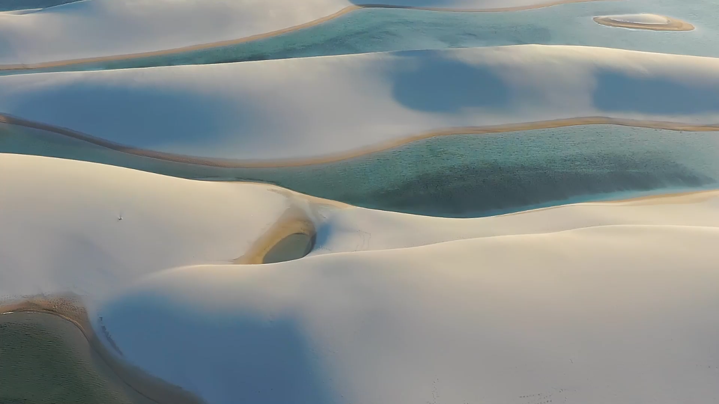

Slide 3
ÍNDICE
4 – Geologia e Recursos Minerais do Estado do Maranhão
14 – Recursos Gemológicos dos Estados do Piauí e Maranhão
6 – Projeto Áreas de Relevante Interesse Mineral Cinturão Gurupi: estados do Pará e Maranhão (ARIM Gurupi)
15 – Levantamento Aerogeofísico do Estado do Maranhão
8 – Projeto Cartografia da Amazônia
16 – Levantamentos Aerogeofísicos no Estado do Maranhão
10 – Projeto Geologia e Recursos Minerais da Folha Candido Mendes
18 – Sistema de Informações de Águas Subterrâneas (SIAGAS)
12 – Projeto Materiais de Construção da Região Metropolitana de São Luís e Entorno
20 – Rede Integrada de Monitoramento das Águas Subterrâneas (RIMAS)

Slide 4
ÍNDICE
22 – Sistema de Alerta Hidrológico
Rio Parnaíba
Rio Itapecuru
32 – Projeto Geoparques
Geoparque Vale das Águas
24 – Rede Hidrometeorológica Nacional (RHN)
26 – Cartografia de Risco Geológico
28 – Cartas de Suscetibilidade a Movimentos Gravitacionais de Massa e Inundação
30 – Levantamento da Geodiversidade

Slide 5
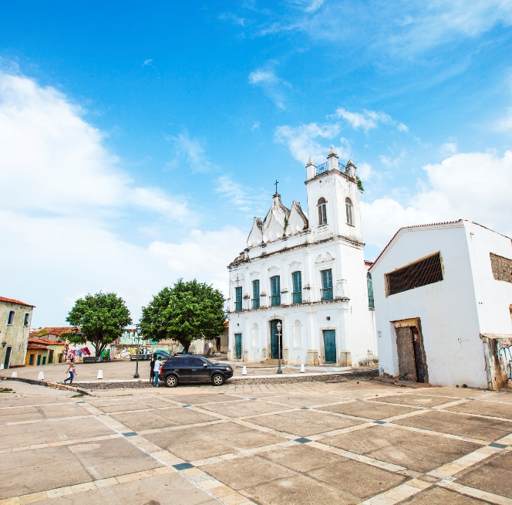
Geologia e Recursos Minerais do Estado do Maranhão
Sintetiza todo conhecimento geológico e de recursos minerais do estado, por meio da integração de dados geológicos prévios e novos. Constitui uma referência definitiva sobre a geodiversidade do Maranhão, sendo um marco e vetor de estudos futuros em geologia, pesquisas mineral e ambiental.
Diretoria de Geologia e Recursos Minerais

Slide 6
Benefícios:
Desenvolvimento econômico e ambiental do Maranhão, reunidos em produtos que contemplam todo estado, com informações base para exploração de recursos naturais, planejamento territorial e preservação ambiental.
As informações contribuem para fomentar a geração de empregos, promover o desenvolvimento regional, garantir acesso a matérias-primas, além de subsidiarem políticas públicas voltadas para meio ambiente e a saúde pública.
Públicos Beneficiados:
Governos federal, estadual e municipais
Comunidade técnico-científica
Empresas do setor mineral e da indústria
Gestores públicos
População do estado
SAIBA MAIS
Diretoria de Geologia e Recursos Minerais

Slide 7
Projeto Áreas de Relevante Interesse Mineral Cinturão Gurupi: estados do Pará e Maranhão (ARIM Gurupi)
O objetivo do projeto é realizar a integração geológico-geofísica-geoquímica-metalogenética da área com propósito de atualizar a cartografia geológica, na escala 1:100.000, e avançar no entendimento da evolução estrutural regional e geológica.
As pesquisas também contribuem para compreensão do controle estrutural das mineralizações de ouro e para o aprimoramento do modelo geológico-genético. Desse modo, permitem identificar novos alvos para prospecção.
A região do Gurupi é uma das mais antigas províncias produtoras de ouro no Brasil.
Área de estudos
12.000 km²
Diretoria de Geologia e Recursos Minerais

Slide 8
Benefícios:
Contribui para o desenvolvimento econômico e ambiental dos estados, reunidos informações base para exploração de recursos naturais, planejamento territorial, preservação ambiental e estudos de zoneamento ecológico econômico.
Com o projeto, o SGB fomenta a geração de empregos, promove o desenvolvimento regional, garante acesso a matérias-primas, além de subsidiar políticas públicas voltadas para meio ambiente e a saúde pública.
Públicos Beneficiados:
Governos federal, estadual e municipais
Comunidade técnico-científica
Empresas do setor mineral e da indústria
Gestores públicos
População do estado
Diretoria de Geologia e Recursos Minerais
SAIBA MAIS
SAIBA MAIS
SAIBA MAIS
SAIBA MAIS

Slide 9
Projeto Cartografia da Amazônia
Geologia e Recursos Minerais da Folha Imperatriz
Geologia e Recursos Minerais da Folha Centro Novo do Maranhão
As pesquisas têm o objetivo levantar informações no chamado “vazio cartográfico” da Amazônia, sendo composto por subprojetos, que envolvem as cartografias terrestre, náutica e geológica (geologia e aerogeofísica).
A partir do projeto, o SGB gera informações estratégicas para o monitoramento regional, segurança e defesa nacional, e para o planejamento de projetos de infraestrutura na região. Além disso, contribui para o entendimento da potencialidade mineral.
Diretoria de Geologia e Recursos Minerais

Slide 10
Benefícios:
Contribui para o desenvolvimento econômico e ambiental do Maranhão, reunidos informações base para exploração de recursos naturais, planejamento territorial, preservação ambiental e estudos de zoneamento ecológico econômico.
Com o projeto, o SGB fomenta a geração de empregos, promove o desenvolvimento regional, garante acesso a matérias-primas, além de subsidiar políticas públicas voltadas para meio ambiente e a saúde pública.
Públicos Beneficiados:
Governos federal, estadual e municipais
Comunidade técnico-científica
Empresas do setor mineral e da indústria
Gestores públicos
População do estado
SAIBA MAIS
SAIBA MAIS

Slide 11
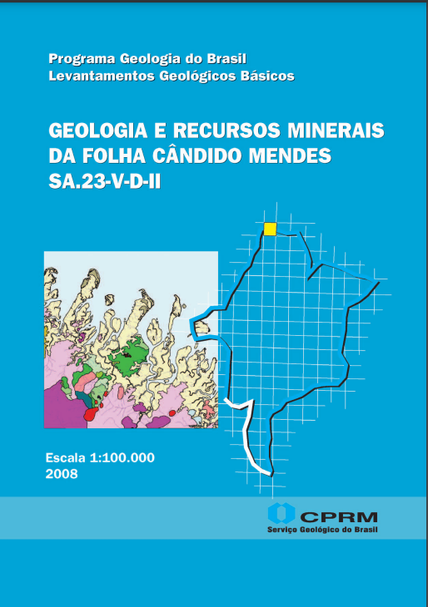
Projeto Geologia e Recursos Minerais da Folha Cândido Mendes
Mapeamento geológico na região com o objetivo de realizar o cadastro de novas ocorrências de recursos minerais como o ouro, insumos agrícolas (calcário e fosfato aluminosos) e minerais de emprego direto na construção civil.
A região do Gurupi é uma das mais antigas províncias produtoras de ouro no Brasil.
Diretoria de Geologia e Recursos Minerais

Slide 12
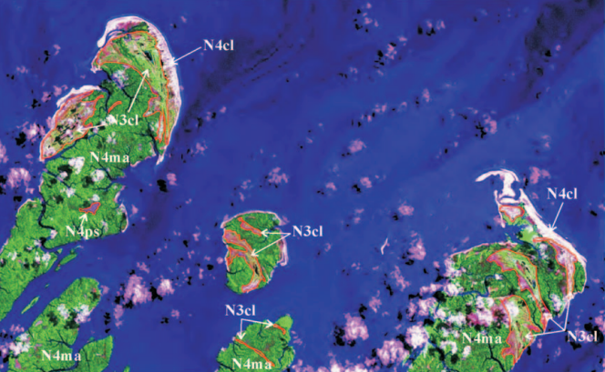
SAIBA MAIS
Benefícios:
Públicos Beneficiados:
Contribui para o desenvolvimento econômico e ambiental do Maranhão, reunido informações base para exploração de recursos naturais, planejamento territorial, preservação ambiental e estudos de zoneamento ecológico econômico.
Com o projeto, o SGB fomenta a geração de empregos, promove o desenvolvimen­to regional, garante acesso a matérias-primas, além de subsidiar políticas públicas voltadas para meio ambiente e a saúde pública.
Governos federal, estadual e municipais
Comunidade técnico-científica
Empresas do setor mineral e da indústria
Gestores públicos
População do estado

Slide 13
Projeto Materiais de Construção da Região Metropolitana de São Luís e Entorno
A iniciativa cadastrou e pesquisou depósitos e ocorrências de insumos para construção civil, abordando a geologia, tipologia, caracterização tecnológica, método de lavra e impactos ambientais relacionados.
Os bens minerais estudados foram areia, argila para cerâmica vermelha, granitoide para brita, saibro, laterita, cascalho e material de empréstimo.
As pesquisas contemplaram os municípios da Região Metropolitana de São Luís: São Luís, São José de Ribamar, Raposa, Paço do Lumiar, Alcântara, Rosário, Bacabeira e Santa Rita, além das cidades do entorno: Icatu, Morros, Presidente Juscelino, Cachoeira Grande e Itapecuru Mirim.
Área: 27.000 km²
Diretoria de Geologia e Recursos Minerais

Slide 14
Benefícios:
Públicos Beneficiados:
As informações subsidiam a elaboração de políticas públicas e a tomada de decisões sobre ordenamento territorial, polos de produção de materiais de construção e características dos insumos produzidos na região.
Desse modo, impulsionam o desenvolvimento socioeconômico da região, com geração de emprego e renda para a população.
Comunidade técnico-científica
Empresas do setor mineral e da construção civil
Gestores públicos
Sociedade em geral
SAIBA MAIS

Slide 15
Recursos Gemológicos dos Estados do Piauí e Maranhão
O objetivo é contribuir para o conhecimento dos depósitos de gemas do país; apontar áreas para a prospecção e pesquisa; repassar os resultados obtidos às empresas de mineração e recomendar estudos geoeconômicos de suas potencialidades.
Foram cadastradas 85 ocorrências de gemas, com destaque para os jazimentos de opala preciosa.
Públicos beneficiados
Diretoria de Geologia e Recursos Minerais

Slide 16
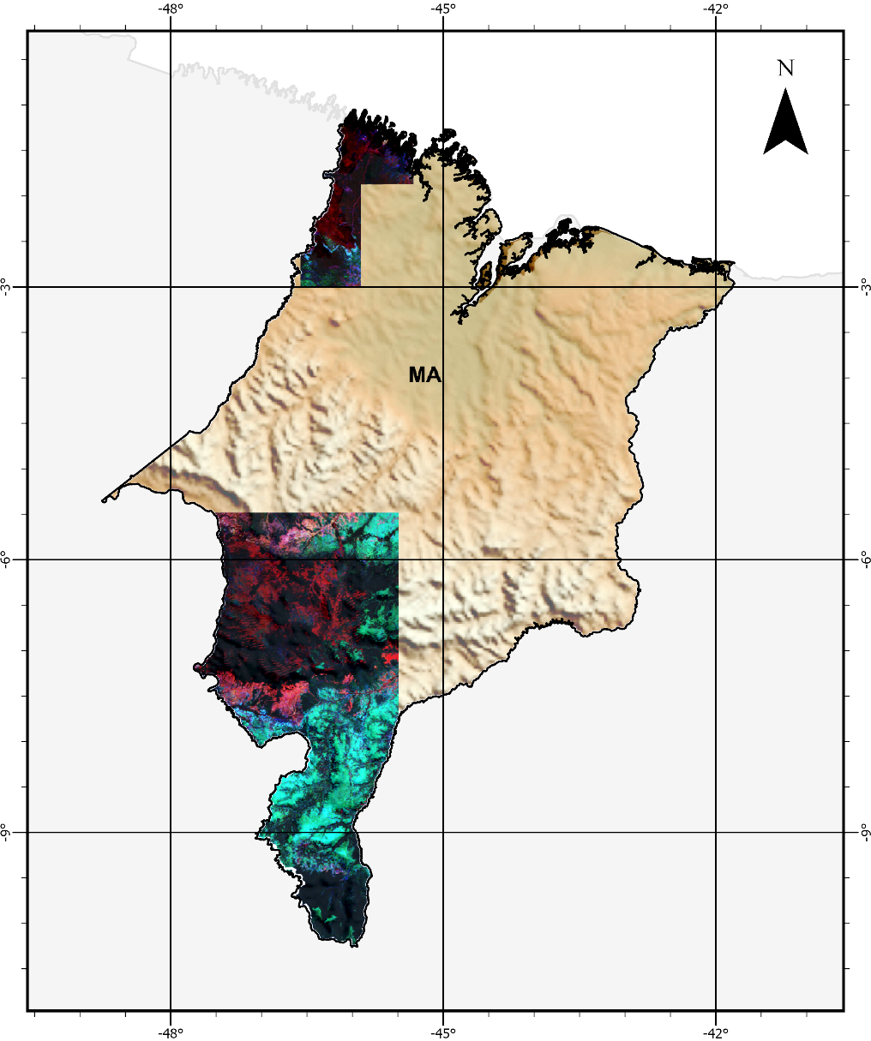
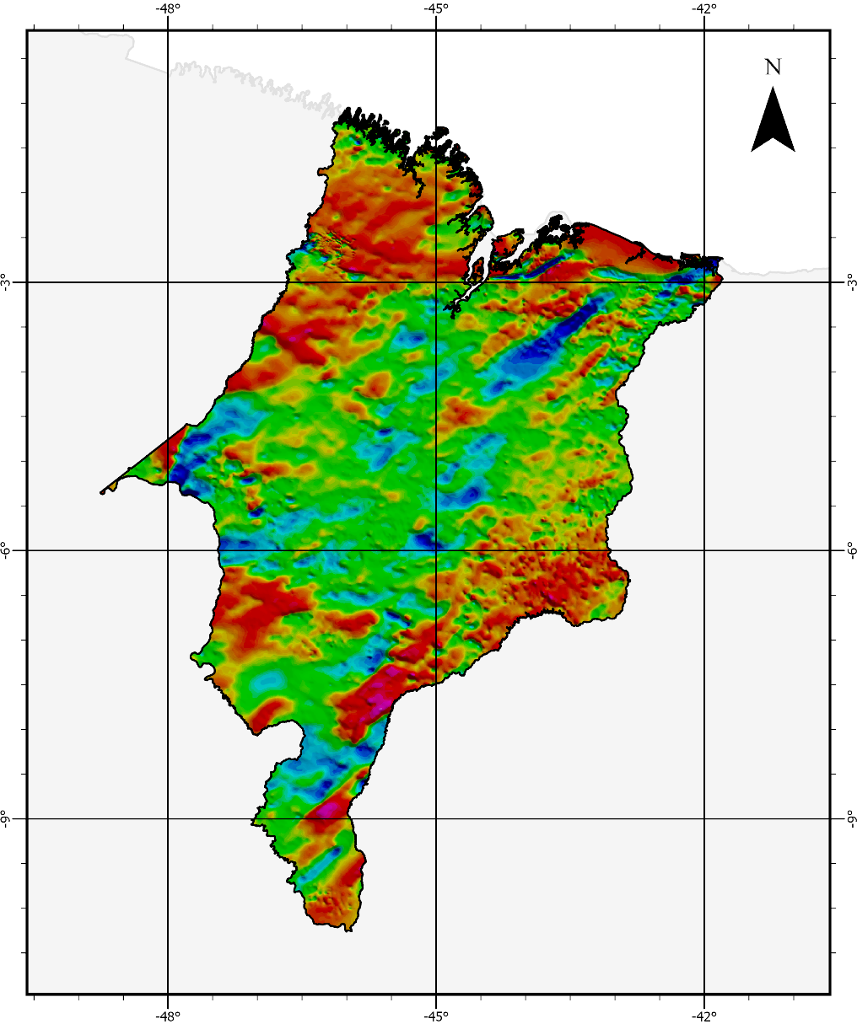
Levantamento Geofísico do Estado do Maranhão
Os levantamentos magnetométricos e gamaespectrométricos de 256 canais auxiliam no cartografia geológica e na identificação de diferentes tipos de mineralizações, através de diversos subprodutos oriundos do pós-processamento dos dados realizado pelos Pesquisadores do SGB.
Os dados magnetométricos e gamaespectrométricos estão disponíveis através no sítio eletrônico:
https://reate.cprm.gov.br/anp/TERRESTRE Ou através dos Mapas Aeromagnetométrico e Aerogamaespectrométrico do Brasil no sítio eletrônico:
https://geosgb.sgb.gov.br
Diretoria de Geologia e Recursos Minerais

Slide 17
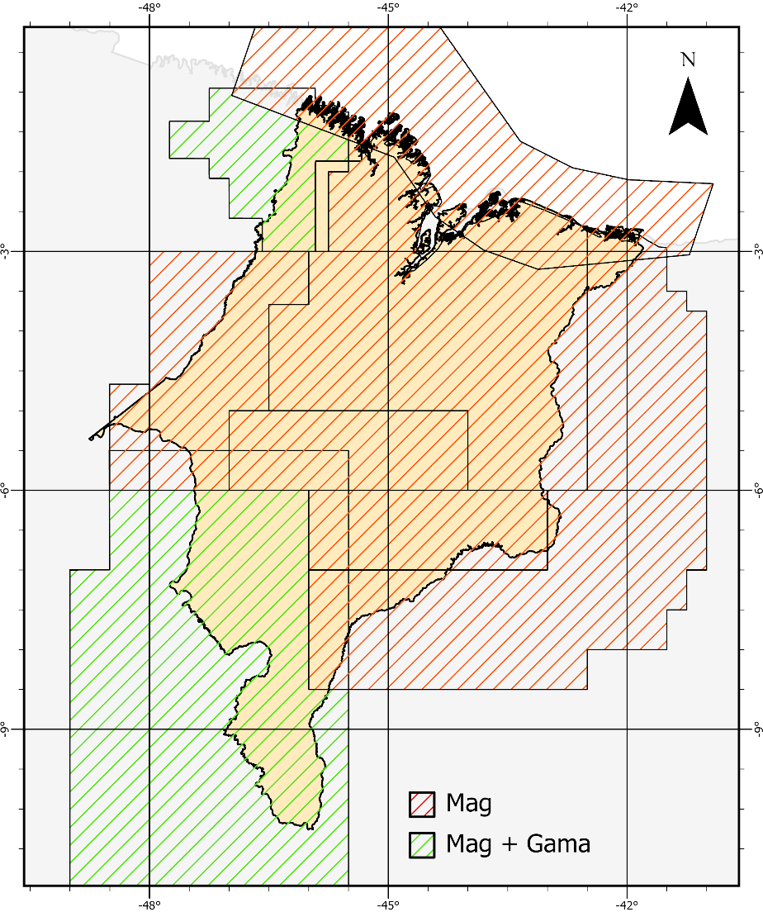
Levantamentos Aerogeofísicos no Estado do Maranhão
Os levantamentos existente no Estado do Maranhão foram adquiridos pelo convênio CNP e Petrobrás. São levantamentos com diversas resoluções espaciais (500 – 3000 m) e alturas de voo (100 – 800 m).
O único levantamento aerogeofísico de alta resolução é o Projeto Gurupi (1088) no extremo noroeste do estado.

Slide 18
Benefícios:
O produto disponibiliza conhecimentos geológicos e de recursos minerais que contribuem para novas descobertas minerais com possibilidade de identificação de áreas favoráveis para prospecção mineral, estimulando a pesquisa e a produção da região.
Representa vetor de desenvolvimento local, regional e nacional.
Públicos Beneficiados:
Comunidade técnico-científica
Empresas do setor mineral
Gestores públicos
Sociedade em geral
SAIBA MAIS
Diretoria de Geologia e Recursos Minerais

Slide 19
Sistema de Informações de Águas Subterrâneas (SIAGAS)
É uma base nacional de dados de poços, permanentemente atualizada, com módulos capazes de realizar consultas, pesquisas e extração e geração de relatórios.
A partir da consulta dos dados é possível obter informações sobre localização dos poços, vazão, aquíferos captados, entre outros.
A plataforma é mantida pelo SGB a partir do mapeamento e pesquisa hidrogeológica em todo o país.
12.699 poços cadastrados no Maranhão
Diretoria de Hidrologia e Gestão Territorial

Slide 20
Benefícios:
Públicos Beneficiados:
O SIAGAS permite a gestão adequada da informação hidrogeológica e a integração com outros sistemas. Desse modo, contribui para a melhoria da gestão integrada dos recursos hídricos nacionais.
Órgãos gestores de recursos hídricos
Governos federal, estadual e municipais
Setores que necessitam da água para abastecimento público, geração de energia, agricultura etc.
Comunidade técnico-científica
População do estado
SAIBA MAIS
Diretoria de Hidrologia e Gestão Territorial

Slide 21
i
Rede Integrada de Monitoramento das Águas Subterrâneas (RIMAS)
O principal objetivo é o conhecimento mais detalhado a respeito dos níveis e qualidade da água nos principais aquíferos do Brasil para subsidiar a gestão dos recursos hídricos subterrâneos.
No Maranhão, são monitorados 4 poços na Ilha de São Luís, nos aquíferos Itapecuru e Barreiras.
Diretoria de Hidrologia e Gestão Territorial

Slide 22
Benefícios:
O monitoramento da água subterrânea é fundamental para o planejamento e gestão das águas.
As informações contribuem para a qualidade de vida da população, promoção do bem-estar social e potencialização das atividades econômicas no estado.
Também permite a identificação de impactos às águas subterrâneas em decorrência da explotação ou das formas de uso e ocupação dos terrenos, além da avaliação dos impactos das atividades antrópicas e alterações climáticas nos sistemas aquíferos.
Públicos Beneficiados:
Órgãos gestores de recursos hídricos em âmbito federal, estadual e municipal;
Setores que necessitam da água para abastecimento público, geração de energia, agricultura etc.
Entidades de pesquisa científica (universidades, escolas, institutos);
População em geral
SAIBA MAIS

Slide 23
Sistema de Alerta Hidrológico Rio Parnaíba
Rio Itapecuru
Monitoramento e previsão de níveis de rios, de modo a gerar e disseminar informações hidrológicas para subsidiar a tomada de decisões por parte da população e dos órgãos relacionadas à prevenção e mitigação dos impactos de eventos hidrológicos extremos.
Durante a operação do SAH (período chuvoso), o SGB transmite um Boletim Técnico com informações sobre os níveis dos rios nas estações fluviométricas monitoradas e, em momentos de cheia, previsões sobre esses níveis.
SAH Parnaíba
Municípios atendidos: Timon e Barão do Grajaú
População estimada: mais de 173 mil habitantes
SAH Itapecuru
Municípios atendidos: Caxias, Codó, Coroatá e Itapecuru-Mirim
População estimada: 246 mil habitantes
Diretoria de Hidrologia e Gestão Territorial

Slide 24
SAIBA MAIS
SAIBA MAIS
Benefícios:
Públicos Beneficiados:
As informações e boletins de alerta são repassados às defesas civis dos municípios para subsidiar a tomada de decisões por parte dos órgãos relacionadas à mitigação dos impactos de eventos hidrológicos extremos.
Defesas Civis e os demais órgãos federais, estaduais e municipais
Centro Nacional de Gerenciamento de Riscos e Desastres (CENAD)
Centro Nacional de Monitoramento e Alertas de Desastres Naturais (CEMADEN)
Prefeituras dos municípios da bacia do Doce
População em geral

Slide 25
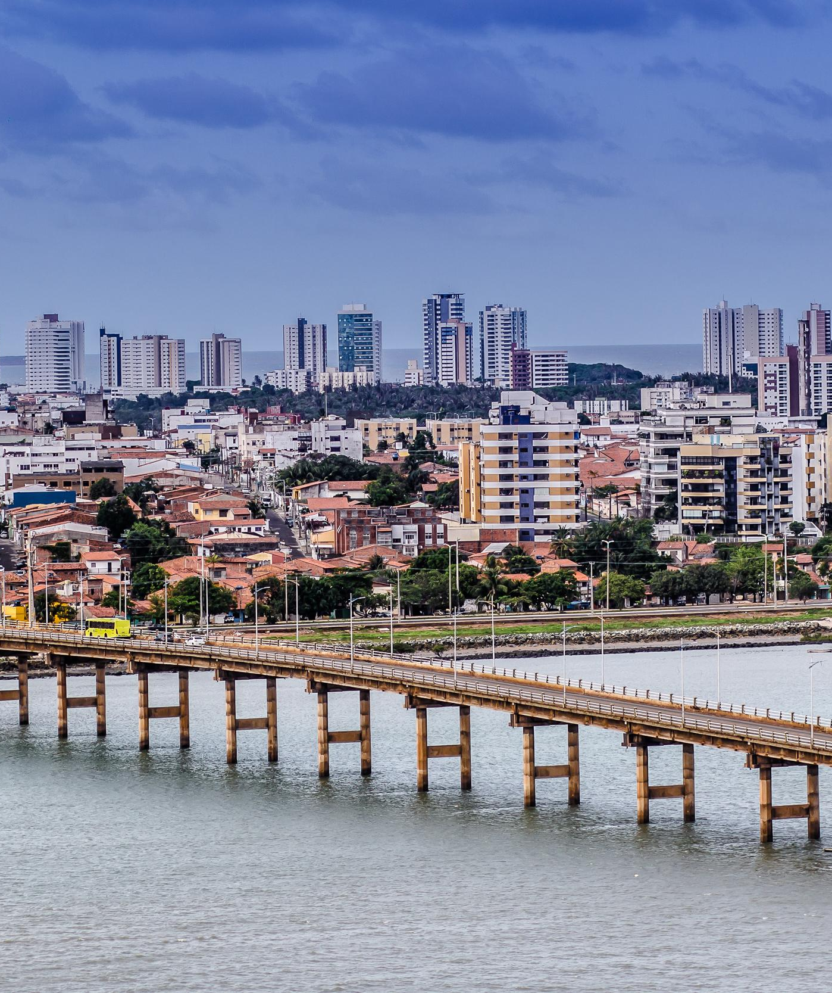
Rede Hidrometeorológica Nacional (RHN)
Operação e manutenção da RHN com o objetivo de gerar dados de precipitação, níveis e vazões dos rios, evaporação, sedimentometria e qualidade de água.
Os dados gerados a partir da operação da RHN são coletados, analisados e armazenados em banco de dados disponível por meio Sistema Nacional de Informações sobre Recursos Hídricos (SNIRH).
A RHN é coordenada pela Agência Nacional de Águas e Saneamento Básico (ANA) e operada, em grande parte, pelo SGB.
Diretoria de Hidrologia e Gestão Territorial

Slide 26
Benefícios:
Públicos Beneficiados:
O monitoramento, por meio da RHN, é fundamental para geração e disponibilização de informações que contribuem para a melhor gestão dos recursos hídricos.
Podem ser utilizados pelo setor público e privado para as mais diversas aplicações em recursos hídricos, tais como: projetos de estruturas hidráulicas, obras de infraestrutura hídrica, estudos acadêmicos e científicos do conhecimento hidrológico, implantação de sistemas de alertas hidrológicos, dentre outros.
Órgãos gestores de recursos hídricos em âmbito federal, estadual e municipal;
Setores que necessitam da água para abastecimento público, geração de energia, agricultura, etc.
Comunidade técnico-científica
População em geral
SAIBA MAIS

Slide 27
Cartografia de Risco Geológico
Consiste na identificação e caracterização das porções do território municipal sujeitas a perdas ou danos por eventos adversos de natureza geológica.
As cartografias são desenvolvidas em parceria com as defesas civis municipais, exclusivamente em regiões onde há edificações com permanência humana e cartografam áreas de risco alto e muito alto.
O estudo é elaborado em consonância com as diretrizes e objetivos estabelecidos pela Política Nacional de Proteção e Defesa Civil (Lei 12.608/2012).
Diretoria de Hidrologia e Gestão Territorial

Slide 28
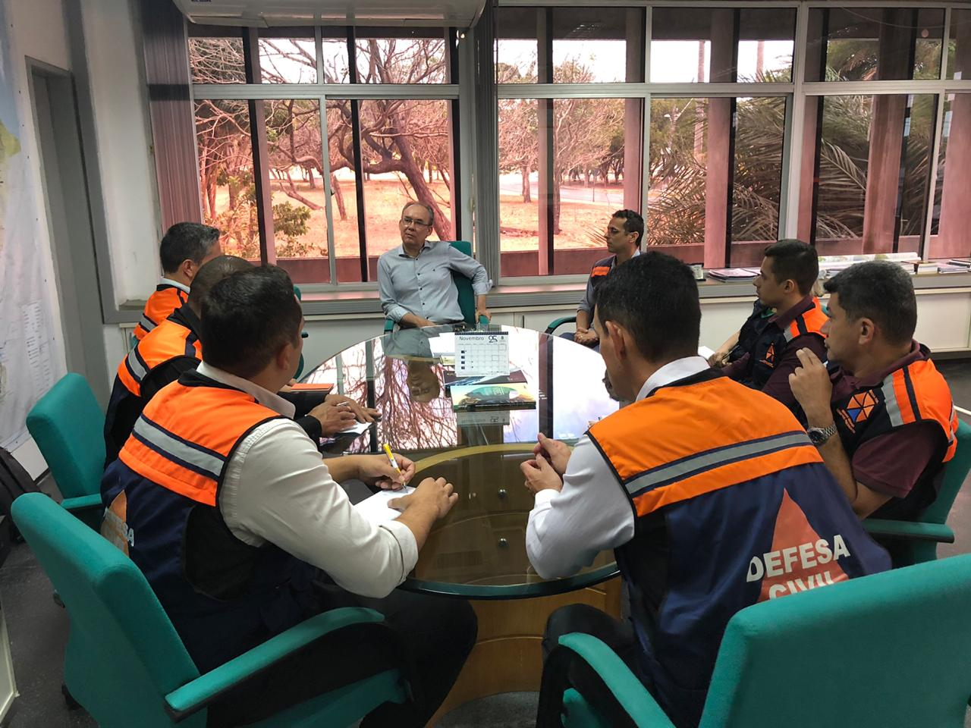
Benefícios:
92 municípios mapeados no Maranhão
113 mil pessoas contempladas
As informações geradas pelo SGB subsidiam a tomada de decisões assertivas relacionadas às políticas de ordenamento territorial e prevenção de desastres, contribuindo para salvar vidas.
Públicos beneficiados:
Defesas civis estaduais e municipais
Prefeituras
Populações em áreas de risco
Demais órgãos federais, estaduais e municipais responsáveis pelo monitoramento e alerta de desastres
SAIBA MAIS

Slide 29
Cartas de Suscetibilidade a Movimentos Gravitacionais de Massa e Inundação
São documentos cartográficos que representam a possibilidade de ocorrência de movimentos gravitacionais de massa (deslizamentos e corridas de massa) e processos hidrológicos (inundações e enxurradas) em toda a extensão do município.
A elaboração das Cartas é prevista Plano Nacional de Gestão de Riscos e Resposta a Desastres Naturais.
Diretoria de Hidrologia e Gestão Territorial

Slide 30
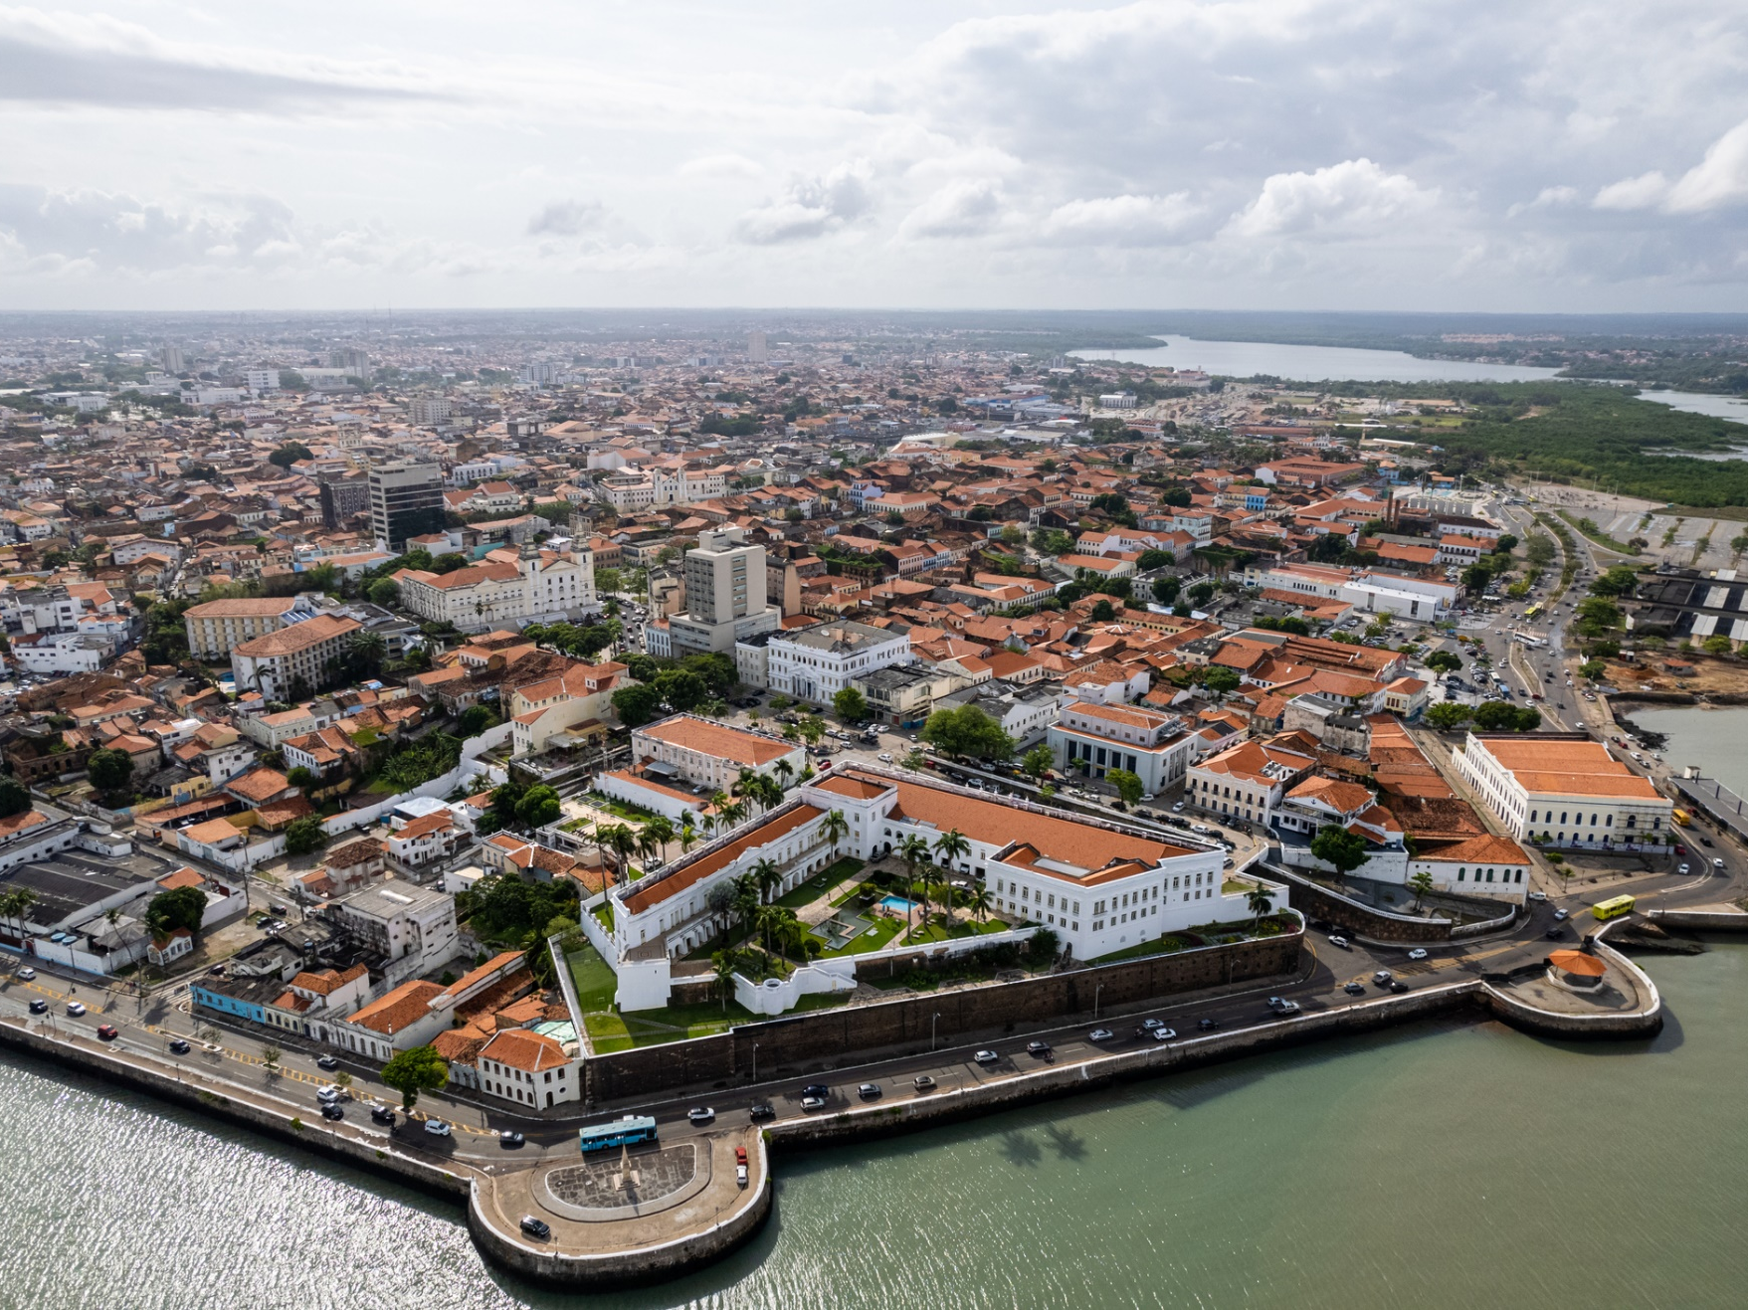
Benefícios:
8 municípios no Maranhão: Bacabal, Barreirinha, Grajaú, Imperatriz, Pedreiras, São Luís, Trizidela do Vale e Vitória do Mearim
As cartas geram conhecimento importante para o planejamento do uso e ocupação do solo, controle da expansão urbana, avaliação de cenários potenciais de riscos e, ainda, no âmbito regional, auxiliam na elaboração de zoneamentos ecológico-econômicos.
Públicos beneficiados:
Defesas civis estaduais e municipais
Prefeituras
Populações em áreas de risco
Demais órgãos federais, estaduais e municipais responsáveis pelo monitoramento e alerta de desastres
SAIBA MAIS

Slide 31
Levantamento da Geodiversidade
O projeto tem o objetivo de reunir informações sobre os grandes geossistemas formadores do território e sobre processos geológicos que dão origem às paisagens, rochas, minerais, águas, fósseis e outros depósitos superficiais que propiciam o desenvolvimento da vida na terra.
Em mapas da geodiversidade, o SGB traduz o conhecimento geológico-científico para aplicação no uso adequado do território, notadamente nas áreas: construção civil, agricultura, gestão dos recursos minerais e geoturismo.
Produtos:
Mapa Geodiversidade do Estado do Maranhão
Mapa Geodiversidade da Ilha do Maranhão
Mapa Geodiversidade da Bacia do Rio Munim
Mapa Geodiversidade do Delta do Parnaíba-PI/MA
Diretoria de Hidrologia e Gestão Territorial

Slide 32
Benefícios:
Evidencia limitações e potencialidades do território.
Contribui para o desenvolvimento sustentável ao gerar informações importantes para planejar e subsidiar atividades econômicas produtivas, proteção ambiental, uso sustentável do solo e dos recursos hídricos.
Públicos Beneficiados:
Governos estaduais e municipais
Consultores nas áreas de mineração e análise ambiental
Comunidade técnico-científica
População do estado
Diretoria de Hidrologia e Gestão Territorial

Slide 33
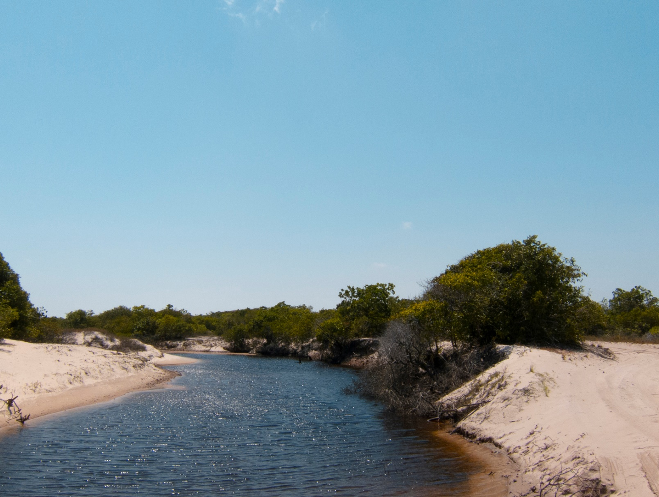
Projeto Geoparques
Geoparque Vale das Águas
Por meio dessa iniciativa, o SGB realiza a identificação, levantamento, descrição, inventário, diagnóstico e ampla divulgação de áreas com potencial para ser um geoparque. Dessa forma, desempenha um importante papel indutor na criação de geoparques no território nacional.
O inventário do patrimônio geológico da região do Vale das Águas distribui-se por terrenos dos municípios de Carolina, Estreito e Riachão, onde está localizado o Parque Nacional Chapada das Mesas, na mesorregião Sul do Maranhão.
Diretoria de Hidrologia e Gestão Territorial

Slide 34
Benefícios:
Públicos Beneficiados:
O reconhecimento dos geoparques é importante para a conservação da geodiversidade local e disseminação do conhecimento geocientífico.
Além disso, impulsiona o geoturismo e o desenvolvimento socioeconômico das comunidades a partir do fortalecimento dos setores de comércio e serviços.
Governos estadual e municipais
População e empreendedores dos municípios
Comunidade técnico-científica
Órgãos gestores ambientais
SAIBA MAIS
Diretoria de Hidrologia e Gestão Territorial

Slide 35
SUPERINTENDÊNCIA DE RECIFE
SUREG/RE
+55 81 3316-1400
sureg.re@sgb.gov.br
Avenida Sul, 2291
Afogados
Recife - PE – Brasil
CEP: 50770-011
Clique no mapa para acessar

